Slide 1


Slide 2

REGRESION BAYESIANA CON ENLACES ASIMÉTRICOS PARA LA PREDICCIÓN DE LA FUGA DE CLIENTES EN EMPRESAS DE TELEFONÍA

Slide 3


Magister en Dirección de Marketing y Gestión Comercial (UPC), Magister en Estadística (PUCP), Post Grado en Econometría (INEI – UNI), Titulado y colegiado en Ingeniería Estadística (UNI – CIP: 134973). Con especialización en Marketing Intelligence (CENTRUM – PUCP), Marketing Relacional y CRM (CENTRUM – PUCP), Comportamiento del Consumidor (CENTRUM – PUCP), Diseño de planes de marketing (CENTRUM – PUCP), Data Mining y Modelos estadísticos (UNI).
Experto CRM analítico, marketing intelligence y minería de datos orientado a la identificación de nichos comerciales e identificación de patrones de comportamiento del consumidor, para la implementación de estrategias comerciales las cuales generan impacto a la rentabilidad del negocio.
He desarrollado e implementado modelos analíticos de Churn, captación, vinculación, satisfacción y lealtad de clientes. En el ámbito educacional, ha desarrollado e implementado modelos de Rasch para la estimación de habilidades y dificultades de estudiantes en pruebas de rendimiento a nivel nacional.
Como ponente ha participado en diferentes congresos de estadística en la Pontificia Universidad Católica del Perú (PUCP), Universidad Nacional Pedro Ruiz Gallo (UNPERG), Universidad Nacional Agraria La Molina (UNALM) y Universidad Nacional Federico Villareal (UNFV). He sido ponente en el evento Predictive Analytics Experience 2015.
Catedrático e investigador en la Escuela Profesional de Ingeniería Estadística de la Universidad Nacional de Ingeniería, desarrollo investigaciones en econometría y minería de datos para la gestión del riesgo financiero.

Slide 4
MOTIVACIÓN
La pérdida de clientes es un problema generalizado que amenaza a las organizaciones con pérdidas financieras. Para abordar este problema, las empresas implementan estrategias de gestión de clientes, para retener a sus clientes más rentables y así controlar el ratio de deserción. Estas estrategias suelen incluir dos pasos: la clasificación de clientes basados ​​en su propensión a la deserción, y luego ofreciendo incentivos (programa de retención) a un subconjunto de clientes más propensos de desertar (Nelsin, 2002).

Slide 5
RETENCIÓN
RETABILIDAD
CLIMA
CALIDAD
SATISFACCIÓN
VISION CLIENTE

Slide 6

OBJETIVOS DE LA INVESTIGACIÓN
Objetivo General:
Desarrollar un modelo predictivo de Churn o deserción de clientes de la empresa de telefonías.
Objetivos Específicos:
Identificar clientes con mayor propensión al abandono, con la finalidad de implementarse algún programa de retención.
Identificar los factores que son importantes para impulsar a los suscriptores y que no abandonen los servicios de la empresa.

Slide 7

PROBLEMA DE INVESTIGACIÓN
Problema Comercial:
Tasa de Churn mensual del 3%, puede impactar en la rentabilidad.
Desconocimiento de drivers que impactan a la deserción de sus clientes.
Falta de programa de retención definido.
Problema estadístico:
Distribución asimétrica de la variable respuesta (Target).
Diferentes tipos de variables presentes (Continuas, dicotómicas, etc.).
Problemas en la capacidad predictiva del modelo

Slide 8
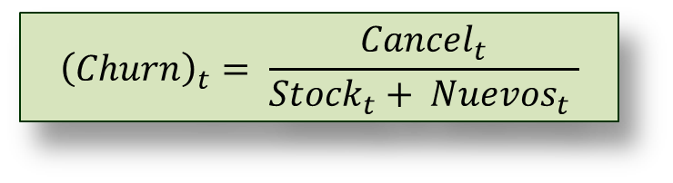
¿Qué es Churn de clientes?
DESERTORES
Voluntarios
$${\left(Churn\right)}_{t}= \frac{{Cancel}_{t}}{{Stock}_{t}+ {Nuevos}_{t} }$$
Involuntarios
STOCK
NUEVOS

Slide 9
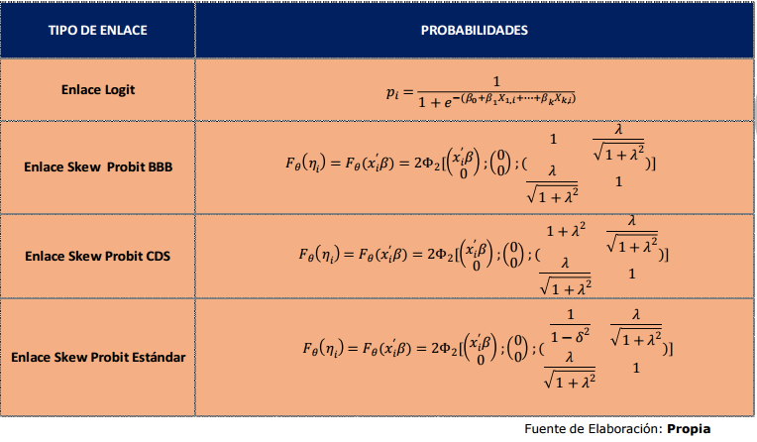
¿Con que modelos estadísticos podemos desarrollar un modelo de Churn de Clientes?

Slide 10
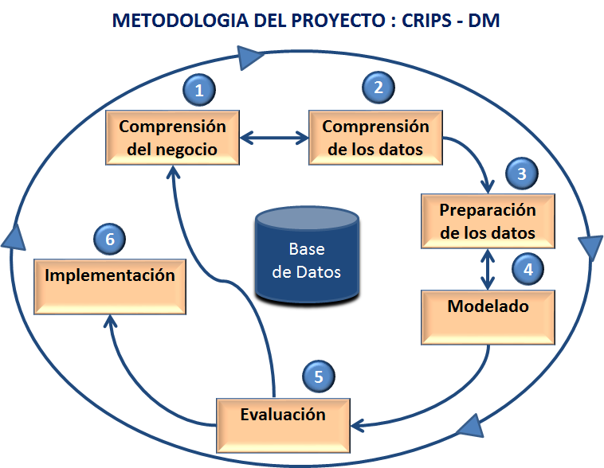
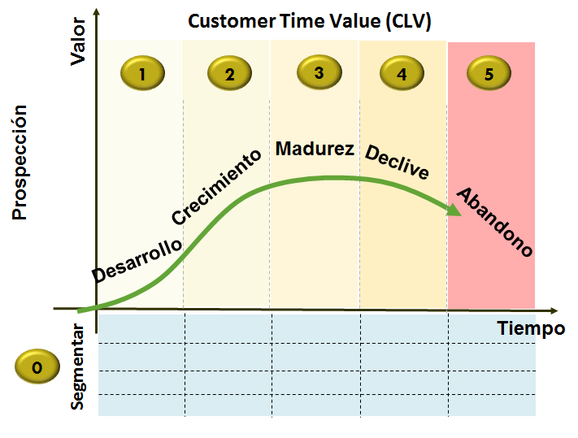
¿Cómo podemos desarrollar el proyecto?

Slide 11

CASO DE NEGOCIO
EMPRESA CELLPHONE
Cellphone

Slide 12
Comprensión del Problema
Comprensión de la data
Preparación de la data
Modelado
Evaluación
Implementación
Celphone es una de las compañías de telefonía más grande en los EEUU, dando servicio a casi 10 millones de clientes suscriptos, sirviendo a más de 210 ciudades de la zona y 2,900 ciudades (cubriendo casi todos los 50 estados de los EE.UU).
La empresa se enfrenta actualmente a un gran problema de deserción de clientes, dado que sus tasas de deserción están en crecimiento. Par el análisis se parte de una tasa de Churn del 3% que tiene la compañía.

Slide 13
Comprensión del Problema
Comprensión de la data
Preparación de la data
Modelado
Evaluación
Implementación
Base
(Desbalanceada)
Modelos de enlaces asimétricos
Skew Probit BBB
Skew Probit CDS
Skew Probit Standard
Indicadores
DIC: Deviance Information Criterio
DBAR: Media de los desvíos a posteriori
AUC: Area bajo la curva de ROC
Gini
CHURN = 0
CHURN = 1

Slide 14
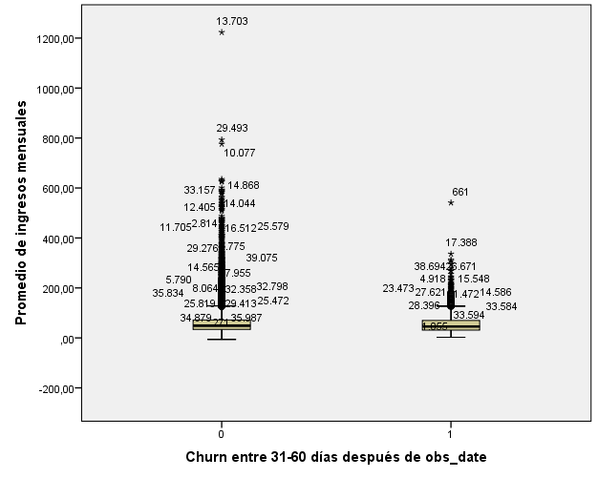
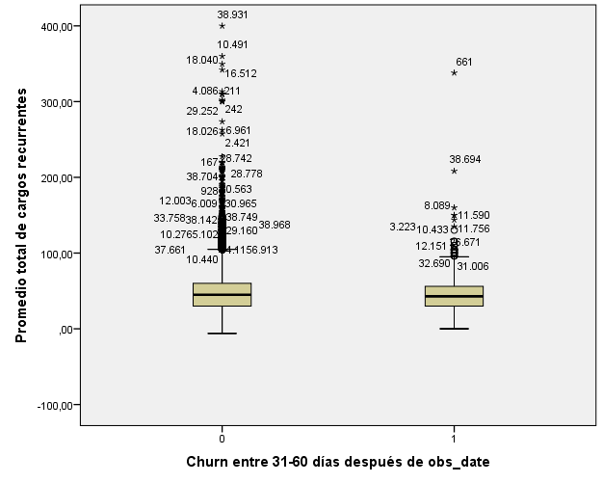
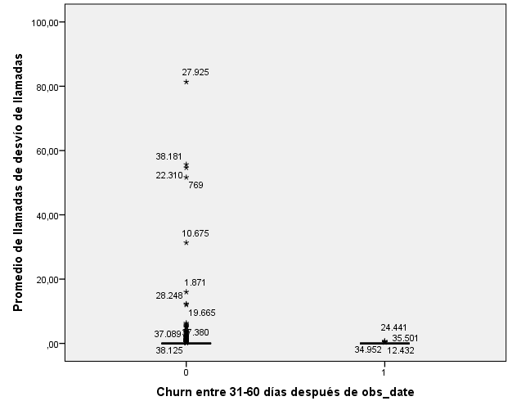
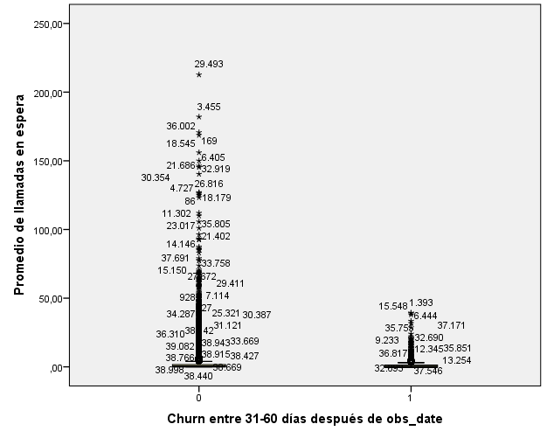
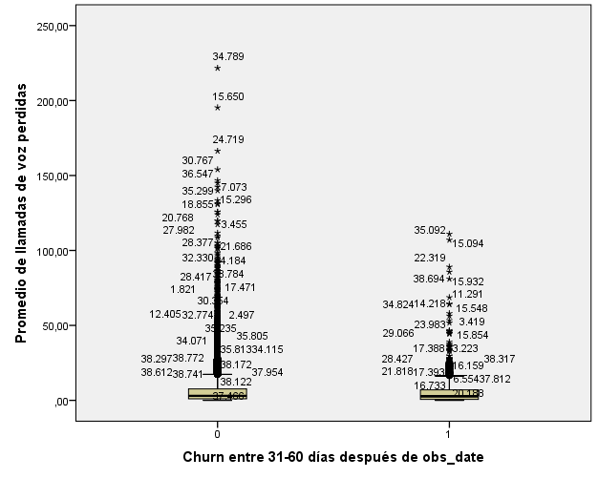
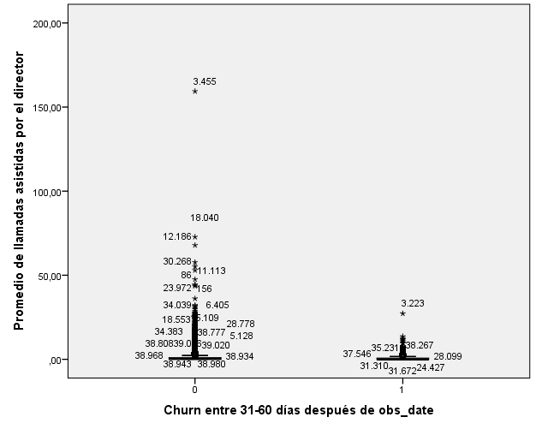
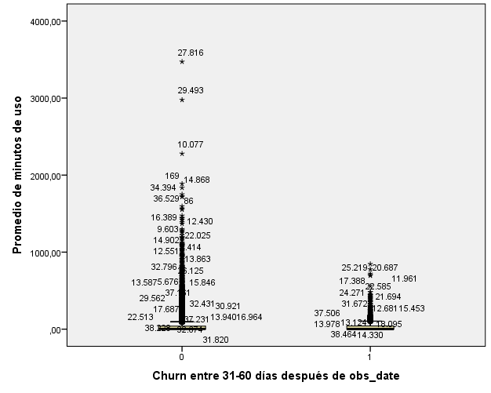
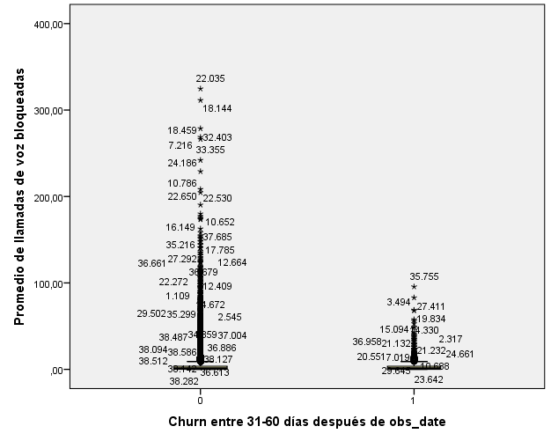
Comprensión del Problema
Comprensión de la data
Preparación de la data
Modelado
Evaluación
Implementación
En esta fase se analiza el comportamiento de la variables continuas, para detectar outlier y/o patrones.

Slide 15
Comprensión del Problema
Comprensión de la data
Preparación de la data
Modelado
Evaluación
Implementación
Coeficiente de correlación: Correlación Biserial Puntual
Correlación PHI
Correlación V Cramer
Correlación Tetracorica

Slide 16
Comprensión del Problema
Comprensión de la data
Preparación de la data
Modelado
Evaluación
Implementación

Slide 17
Comprensión del Problema
Comprensión de la data
Preparación de la data
Modelado
Evaluación
Implementación

Slide 18
Comprensión del Problema
Comprensión de la data
Preparación de la data
Modelado
Evaluación
Implementación

Slide 19
Comprensión del Problema
Comprensión de la data
Preparación de la data
Modelado
Evaluación
Implementación
 | SKEW PROBIT BBB |  |  | SKEW PROBIT CDS |  |  | SKEW PROBIT STANDARD
 | BETA | DESVIACION | ERROR | BETA | DESVIACION | ERROR | BETA | DESVIACION | ERROR
beta[1] | -1.78000 | 0.05469 | 0.00935 | -2.97100 | 0.15980 | 0.02835 | -1.87200 | 0.08199 | 0.01162
beta[2] | 0.27850 | 0.07699 | 0.00652 | 0.33870 | 0.09788 | 0.01050 | 0.27090 | 0.08222 | 0.00774
beta[3] | 0.13710 | 0.03845 | 0.00348 | 0.16690 | 0.04797 | 0.00589 | 0.11930 | 0.04268 | 0.00472
beta[4] | 0.08102 | 0.04101 | 0.00470 | 0.09810 | 0.04398 | 0.00444 | 0.07795 | 0.03642 | 0.00368
beta[5] | 0.00423 | 0.00189 | 0.00023 | 0.00493 | 0.00232 | 0.00026 | 0.00403 | 0.00188 | 0.00025
beta[6] | 0.00192 | 0.00154 | 0.00012 | 0.00221 | 0.00187 | 0.00019 | 0.00150 | 0.00161 | 0.00015
beta[7] | 0.00075 | 0.00016 | 0.00002 | 0.00097 | 0.00019 | 0.00002 | 0.00080 | 0.00018 | 0.00002
beta[8] | 0.00045 | 0.00005 | 0.00001 | 0.00053 | 0.00009 | 0.00001 | 0.00040 | 0.00008 | 0.00001
beta[9] | -0.00019 | 0.00003 | 0.00001 | -0.00025 | 0.00005 | 0.00001 | -0.00021 | 0.00004 | 0.00001
beta[10] | -0.03703 | 0.02899 | 0.00335 | -0.03988 | 0.03885 | 0.00512 | -0.03939 | 0.03081 | 0.00363
beta[11] | -0.04586 | 0.04163 | 0.00623 | 0.00812 | 0.06328 | 0.01036 | -0.04007 | 0.05533 | 0.00883
beta[12] | -0.12330 | 0.04585 | 0.00755 | -0.07320 | 0.05914 | 0.00991 | -0.12510 | 0.05993 | 0.01029
beta[13] | -0.75010 | 0.35050 | 0.05390 | -1.01700 | 0.43860 | 0.06837 | -0.63130 | 0.28700 | 0.04289
delta | 0.17670 | 0.05014 | 0.00841 | 0.64220 | 0.04383 | 0.00772 | 0.60250 | 0.04413 | 0.00739
lambda | 0.18030 | 0.05275 | 0.00886 | 0.84490 | 0.09871 | 0.01738
Sigma |  |  |  |  |  |  | 1.30500 | 0.05507 | 0.00926

Slide 20
Comprensión del Problema
Comprensión de la data
Preparación de la data
Modelado
Evaluación
Implementación
MODELOS | DBAR | DIC | AUC | GINI
LOGIT SIMETRICO (SMOOT) |  |  | 0.617 | 0.234
SKEW PROBIT BBB | 47,630.0 | 48,400.0 | 0.653 | 0.306
SKEW PROBIT STANDARD | 47,790.0 | 48,330.0 | 0.674 | 0.348
SKEW PROBIT CDS | 46,360.0 | 47,700.0 | 0.696 | 0.392
Comparando los modelos, observamos que el modelo Skew Probit CDS muestra menor indicador de DBAR (Media de los desvíos a posteriori), menor DIC (Deviance Information Criterio), Mayor indicador AUC y mayor Gini. De estos indicadores el mejor modelo es Skew Probit CDS.

Slide 21
MODELO FINAL
Delta
Estimación de parámetros del modelo
DESCRIPCIÓN | VARIABLES | SKEW PROBIT CDS
 |  | BETA | DESVIACION | ERROR
Constante | Constante | -2.97100 | 0.15980 | 0.02835
El cliente ha realizado una llamada al equipo de retención | retcall | 0.33870 | 0.09788 | 0.01050
El teléfono se ha reacondicionado | refurb | 0.16690 | 0.04797 | 0.00589
Calificación crediticia - B | creditb | 0.09810 | 0.04398 | 0.00444
Promedio de llamadas de voz perdidas | dropvce | 0.00493 | 0.00232 | 0.00026
Promedio de interferencias en la llamada | roam | 0.00221 | 0.00187 | 0.00019
Promedio de minutos de uso según plan | overage | 0.00097 | 0.00019 | 0.00002
Número de días del equipo actual | eqpdays | 0.00053 | 0.00009 | 0.00001
Minutos mensuales de uso | mou | -0.00025 | 0.00005 | 0.00001
Código Prizm - suburbano | prizmub | -0.03988 | 0.03885 | 0.00512
No tiene propiedad propia | ownrent | 0.00812 | 0.06328 | 0.01036
Tenencia de ingreso promedio mensul | T_income | -0.07320 | 0.05914 | 0.00991
Ocupación - estudiante | occstud | -1.01700 | 0.43860 | 0.06837
 | delta | 0.64220 | 0.04383 | 0.00772
 | lambda | 0.84490 | 0.09871 | 0.01738
Impactan positivamente a incrementar la probabilidad de deserción
Impactan negativamente a incrementar la probabilidad de deserción
Como Delta esta [0 – 1] la asimetría es explicada adecuadamente con el modelo
MODELO | DBAR | DIC | AUC | GINI
SKEW PROBIT CDS | 46,360.0 | 47,700.0 | 0.696 | 0.392

Slide 22
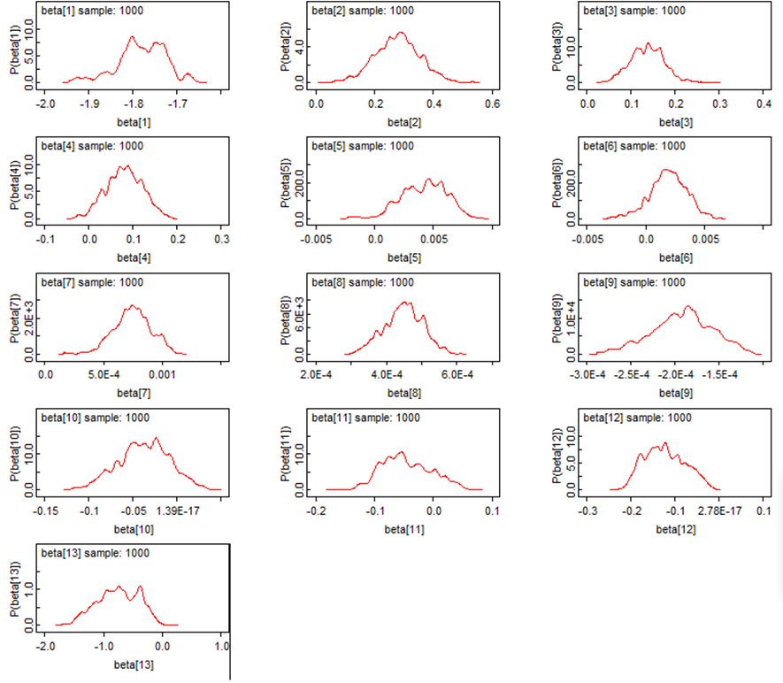

Slide 23
CONCLUSIONES
De acuerdo a los modelos presentados se muestra que el modelo Skew Logit CDS muestra mejor eficiencia, esto es demostrado con los indicadores DIC y DBAR que son menores en comparación a los indicadores de los otros modelos, así mismo también se puede observar que el Gini mayor para el CDS.
Los parámetros presentan mejor estabilidad con las estimaciones bayesianas de MCMC, esto es debido al desbalance de la variable respuesta, donde las estimaciones tradicionales no funcionan. Con los resultados también podemos apreciar que mejoran notablemente, es decir la capacidad de predicción de los modelos asimétricos es mucho mejor
La decisión de cancelar el servicio esta apalancada en las llamadas que hacen al equipo de retención, a la calificación crediticia – B, a las interferencias que tiene el equipo, a la llamadas de voz perdidas, a la cantidad de minutos que tiene el plan, a la cantidad de días del equipo actual. En términos generales a las características funcionales del equipo.

Slide 24


Slide 25


Slide 26


